Slide 1

g
9字加弯g g g，
圆圆小脸弯尾巴
小白鸽 ggg

Slide 2
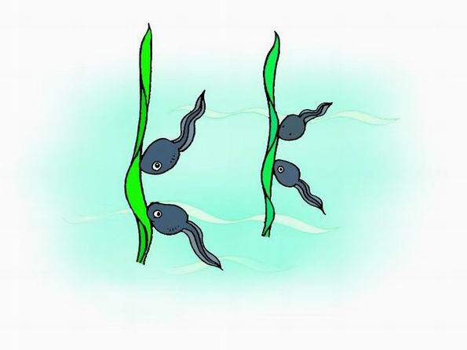
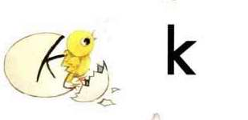
k
小鸡出壳 kkk
一把机枪kkk

Slide 3
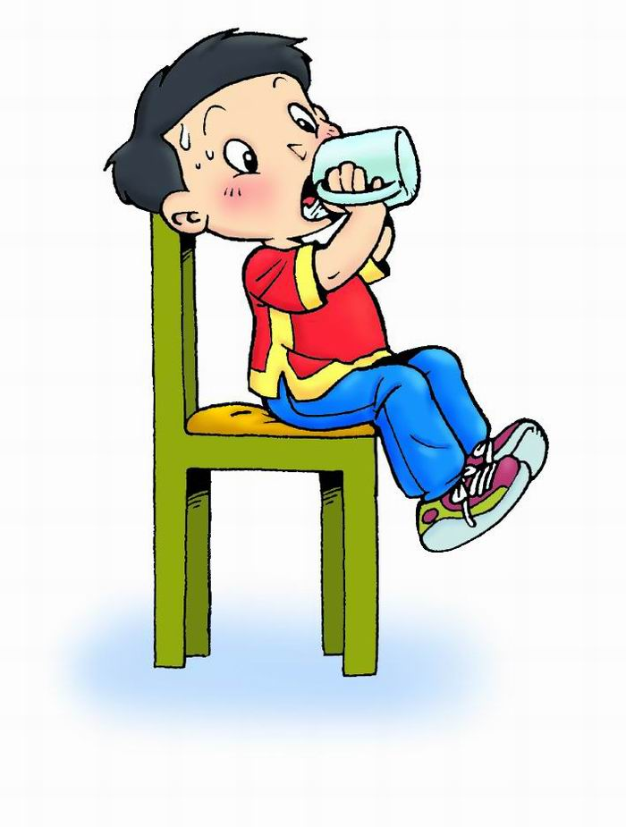
h
顺口溜：一把椅子h h h
高高椅背弯弯座

Slide 4

g
k
h
g
＼
k
￣
￣
／
h
￣g
g
k
k
h
h

Slide 5
g
―
ge
―
k
e
ke
―
h
he
g―e→ ge
k―e→ke
h―e→he

Slide 6
g
gu
u
ku
k
h
hu
g―u→ gu
gǔ
gù
k―u→ ku
kū
kǔ
kù
h―u→ hu
hū
hú
hǔ

Slide 7
g
ge
k
e
ke
h
he
gé
g
è
gè
( )
k
ě
kě
ké
kè
( )
h
é
hé
hē
hè
( )

Slide 8
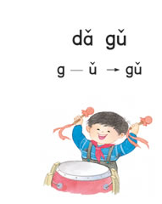
dǎ gǔ

Slide 9
gē

Slide 10
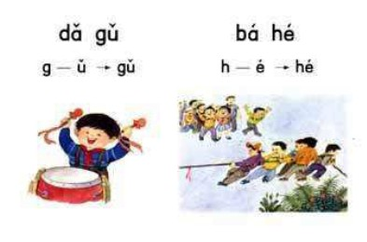


Slide 11
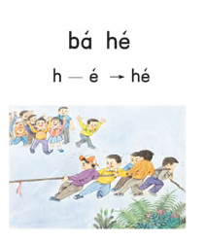
bá hé

Slide 12
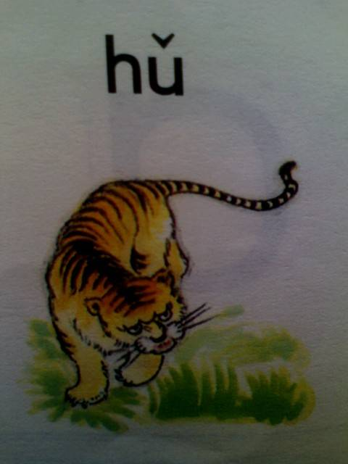
hǔ

Slide 13
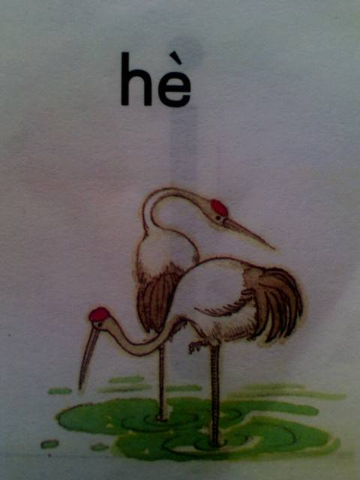
hè

Slide 14
k―ǎ→( )
k―( )→kè
( )―ǔ→kǔ

Slide 15
h―( )→hā
( )―é→hé
h―ǔ→( )

Slide 16
g―( )→gě
g―á→( )
( )―ǔ→gǔ

Slide 17
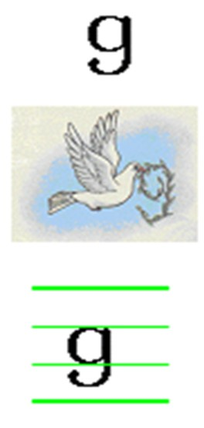
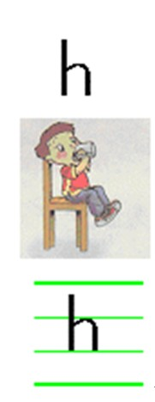
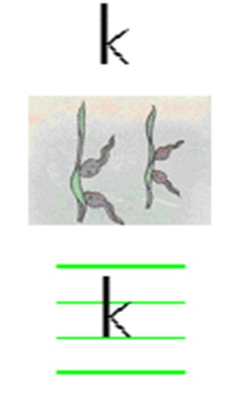

写一写

